Slide 1

iOS运行时crash自动修复技术实现与原理解析
工程院八部开发二处 郭明山

Slide 2
1
APP运行时崩溃简介
目
录
2
常见的几种崩溃
3
修复&预防常见的崩溃
4
代码演示

Slide 3
运行时崩溃
App性能是一个好项目很重要的指标，其中很最要的一项就是app的崩溃率，特别对于线上的版本崩溃是一个非常严重的bug，而APP运行崩溃可以避免但是无法完全避免，有没有方法可以尽可能避免崩溃让App运行下去？
我们可以利用Objective-C语言的动态特性。能够自动在app运行时实时捕获导致app崩溃的破环因子，然后通过特定的技术手段去化解这些破坏因子（使用方法交换），使app免于崩溃，照样可以继续正常运行，为app的持续运转保驾护航。

Slide 4
常见的几种crash
unrecognized selector crash
KVO crash
NSNotification crash
NSTimer crash
Container crash（数组越界，插nil等）
Bad Access crash （野指针）

Slide 5
unrecognized selector crash
UIButton * testObj = [[UIButton alloc] init];
[testObj performSelector:@selector(someMethod:)];
runtime中具体的方法调用流程大致如下：
1.首先，在相应操作的对象中的缓存方法列表中找调用的方法，如果找到，转向相应实现并执行。
2.如果没找到，在相应操作的对象中的方法列表中找调用的方法，如果找到，转向相应实现执行
3.如果没找到，去父类指针所指向的对象中执行1，2.
4.以此类推，如果一直到根类还没找到，转向拦截调用，走消息转发机制。
5.如果没有重写拦截调用的方法，程序报错。

Slide 6
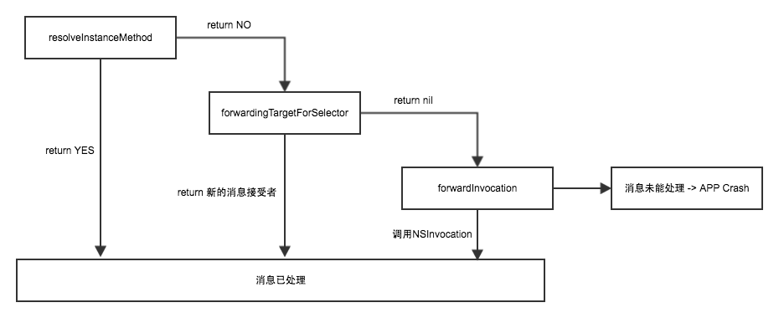
unrecognized selector crash
+ (BOOL)resolveClassMethod:(SEL)sel;
+ (BOOL)resolveInstanceMethod:(SEL)sel;
- (id)forwardingTargetForSelector:(SEL)aSelector;
- (void)forwardInvocation:(NSInvocation *)anInvocation;

Slide 7
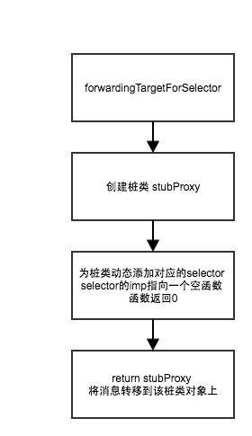
unrecognized selector crash修复
1.动态创建一个类
2.动态为桩类添加对应的Selector，用一个通用的返回0的函数来实现该SEL的IMP
3.将消息直接转发到这个桩类对象上

Slide 8
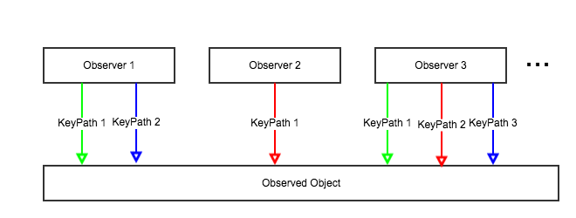
KVO crash
KVO崩溃的两个原因
KVO的被观察者dealloc时仍然注册着KVO导致的crash。
添加KVO重复添加观察者或重复移除观察者（KVO注册观察者与移除观察者不匹配）导致的crash

Slide 9
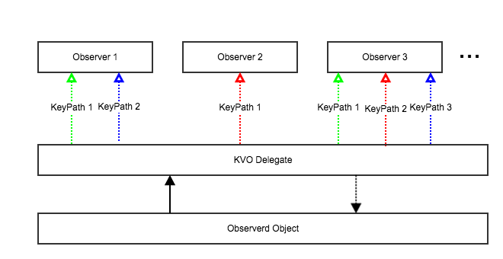
KVO crash 主要的修复思路
这里涉及三个方法：
(void)addObserver:forKeyPath:options:context:;
(void)removeObserver:forKeyPath:;
- (void)observeValueForKeyPath:ofObject:change:context:;

Slide 10
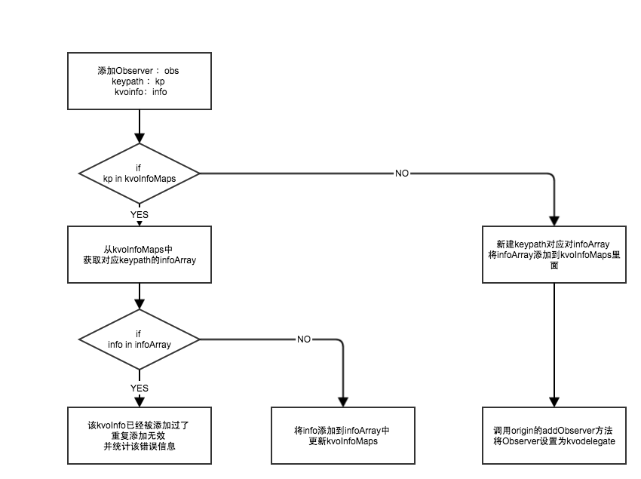
KVO crash
添加监听的时候，把key都通过代理添加，避免相同的kvoinfo多次添加

Slide 11
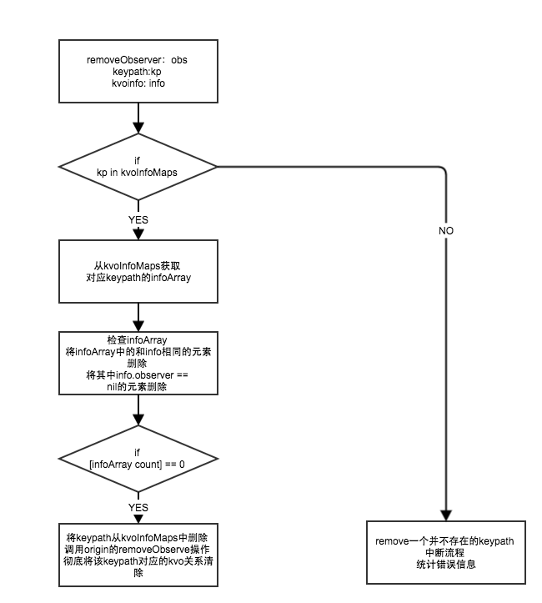
KVO crash
移除监听的时候，根据代理记录的信息处理是否应该中断流程，避免崩溃

Slide 12
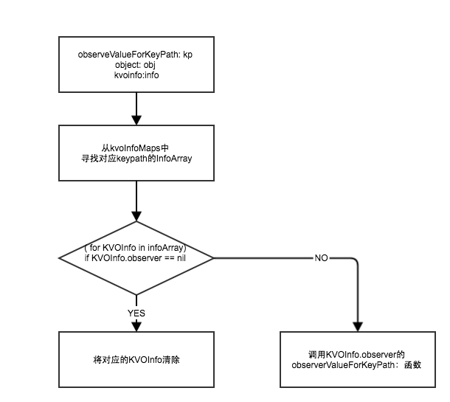
KVO crash
在监听代理中判断已经移除的观察者，及时清除信息。

Slide 13
KVO crash
最后，针对 KVO的被观察者dealloc时仍然注册着KVO导致的crash 的情况
可以将NSObject的dealloc swizzle， 在object dealloc的时候自动将其对应的kvodelegate所有和kvo相关的数据清空，然后将kvodelegate也置空。避免出现KVO的被观察者dealloc时仍然注册着KVO而产生的crash

Slide 14
NSNotification crash
当一个对象添加了notification之后，如果dealloc的时候，仍然持有notification，就会出现NSNotification类型的crash。
NSNotification Crash的防护原理很简单， 利用method swizzling hook NSObject的dealloc函数，再对象真正dealloc之前先调用一下
[[NSNotificationCenter defaultCenter] removeObserver:self]
addObserver:(id)observer selector:(SEL)aSelector name:(NSString *)aName object:(id)anObject
函数，在其添加observer的时候，对observer动态添加标记flag。这样在observer dealloc的时候，就可以通过flag标记来判断其是否有必要调用removeObserver函数了

Slide 15
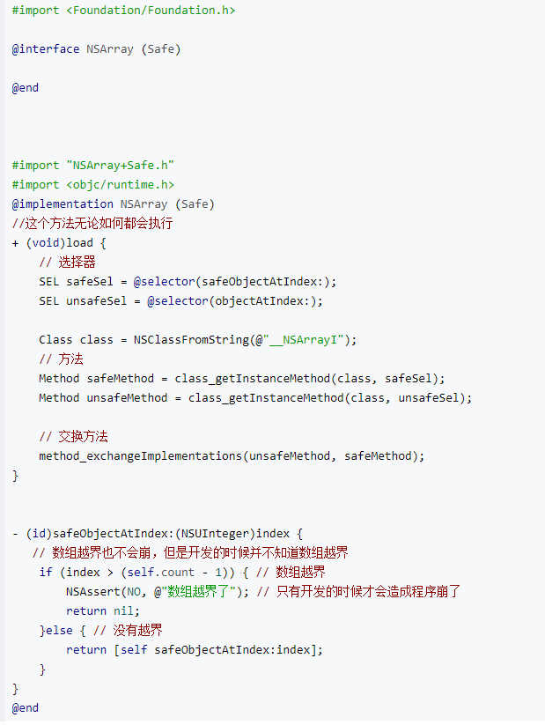
数组crash
常见的有NSArray／NSMutableArray／NSDictionary／NSMutableDictionary／NSCache的crash。 一些常见的越界，插入nil，等错误操作均会导致此类crash发生

Slide 16
参考链接
https://neyoufan.github.io/2017/01/13/ios/BayMax_HTSafetyGuard/
https://zhuanlan.zhihu.com/p/33662572
https://github.com/sunday1990/BayMaxProtector

Slide 17
谢谢观看

